Slide 1
躁动的web动画 ——第4讲 星空穿越
主讲人：kong66

Slide 2
1.动画——星空穿越
我们想要做一个在黑色夜空中，繁星扑面而来，好像在宇宙中穿越的效果！

Slide 3
2.分析需求——庖丁解牛
a.星星从何而来
星星可使用很多的标签元素来实现，不过今天我们使用一个特别的方式——阴影
b.外观如何千变万化
利用js的随机函数，遍历所有星星，并赋予他们随机的颜色，大小，和模糊
c.3D运动透视特效如何实现
3D透视，需要在正确的标签上，正确地设置样式，并且不断修改观察目标的位置
d.无缝衔接循环动画的技巧
当动画结束，如果想要删除类（该类触发动画），修改样式（目的是每次动画内容不重复），再添加类（该类触发动画）的方式来重新启动动画，是会失败的，动画无法重新启动，需要特殊技巧来实现

Slide 4
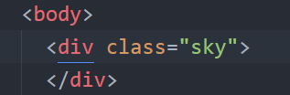
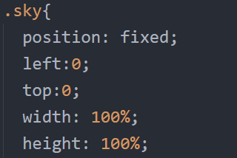
3.创造星空
a.背景天空
我们想要动态的创建星空，所以，仅仅需要极其简单的html框架，形象的说，就是需要一个标签来扮演天空，以便让群星飞行！
所谓的天空就是一个<div>标签，关键是样式！
这个标签需要铺满整个窗口，所以是固定定位，并且宽高都是100%

Slide 5
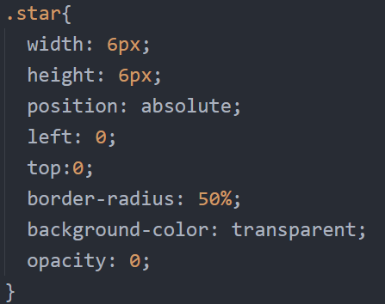
b.星星的样式
将星星相对于“天空”，绝对定位到左上角，然后对星星的阴影进行全屏幕的偏移，产生整个窗口的随机分布效果
50%的圆角，就是一个圆形，这样它的阴影也将是圆形
后文会讲到，星星标签本身不需要显示，我们
初始阶段，星星透明度是0，也就是完全不可见，动画中，星星会逐渐显示

Slide 6
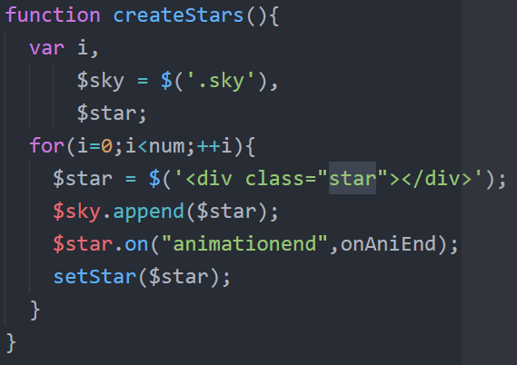
c. 利用代码动态创建任意的星星
定义一个星星数量
获取“天空”标签
创建30次
直接创建“星星”标签
把“星星”添加到“天空”中
当每个星星动画结束时，我们需要重新设置，所以为动画结束事件绑定处理函数
设置星星的样式

Slide 7
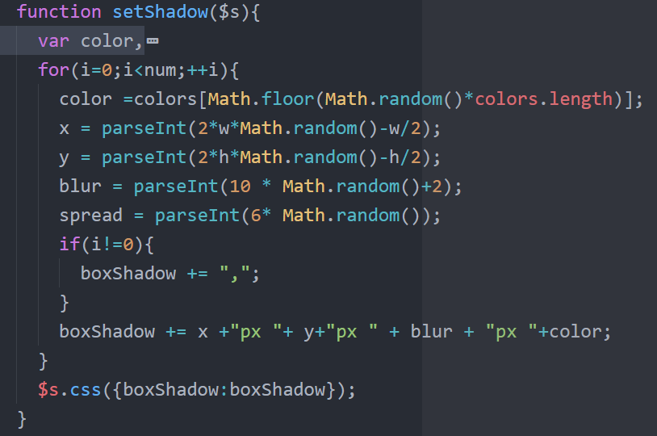
d. 一颗星星，变成很多星星
定义个函数实现

Slide 8
由于该部分，代码较多，我们逐条来解读我们的思路，首先，我们想要通过box-shadow的技巧，把一颗星星，变成N颗星星，因为影音是可以同时设置多个的，所以，我们只要设置不同偏移，不同位置的
定义个函数实现

Slide 11
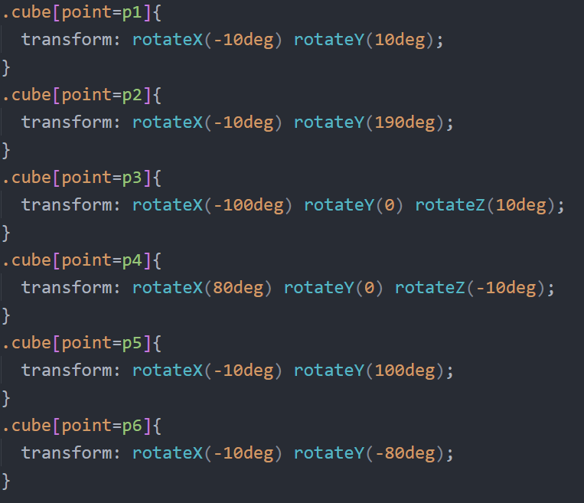
3.旋转特定角度，露出特定平面
point是自定义属性，添加到骰子的<div>标签中
point属性设置成 p1，1个点的面就会转向屏幕，并且稍稍有所倾斜，有些立体感
point属性设置为p1~p6，显示的点数就是1~6点

Slide 12
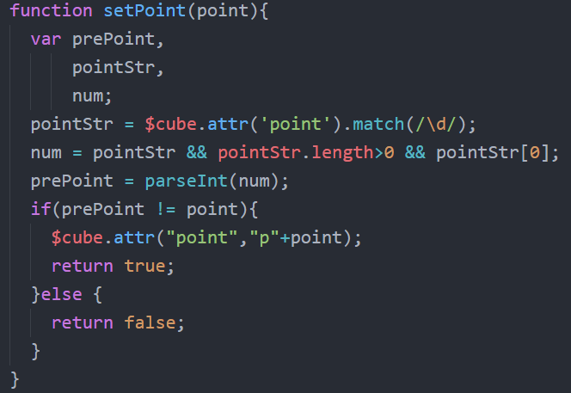
4.自定义属性的设置
入参：设置的点数，数值类型
出参：设置成功/失败（true/false）
获取cube的point属性值(如“p3”)，再利用正则表达式，提取数字
Match返回的是匹配的结果数组，需要判断，是否为空，有无结果
将字符串转换为数值
&& 逻辑判断表达式的结果，是最后一个为真的自表达式的值
如果数值和之前不同，设置新的点数属性值

Slide 13
与表达式
“与”表达式（&&），准确的说是“逻辑与”表达式，形式为： A && B && C。
其中A，B，C为子表达式，子表达式数目不限，只有所有的子表达式都为true，整个表达式的值才为true.
判断为true的常见类型：
布尔值true，非零数值，对象，字符串
判断为false的常见类型：
布尔值false，数值0，空对象（null)，未定义变量（undefine)
与表达式是可以赋值给给其他变量的，它的值的分两种情况：
如果整个表达式的值为true，则整个表达式的值，是最后一个为true的，子表达式的值；
如果表达式的值为false，则整个表达式的值，为第一个为false的子表达式的值。
如下图所示

Slide 14
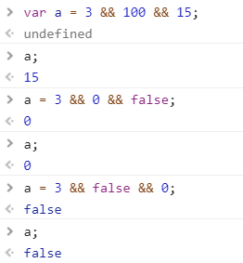
表达整体为true，a的值是最后子表达式的值，也就是15
表达整体为false，a的值是第一个false的自表达式值，也就是0
表达整体为false，a的值是第一个false的自表达式值，也就是false

Slide 15

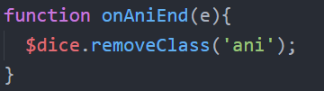
5.动画的开启/结束
添加类，开始动画
动画结束事件，绑定处理函数，方便移除类
动画结束的时候，删除类

Slide 16
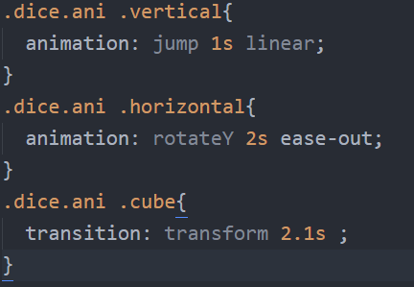
添加动画类，即可启动动画
垂直方向骰子的弹跳动画
水平方向的旋转动画
想要包含特定点数的面朝向屏幕外侧，骰子自身旋转
筛子自身旋转时间最长，也就是当筛子动画结束时，其他动画肯定结束了，我们监控骰子动画即可

Slide 17
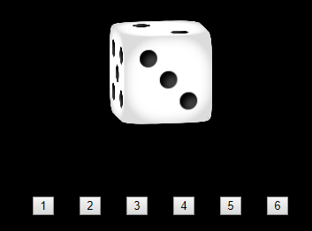
6.测试按钮
我们有6个小按钮，点击测试骰子的旋转，当然也可以使用一个按钮，让骰子随机跳动到一个数字。如果是6个按钮，我们没有必要为每个按钮绑定要给点击函数，我们只需要在它们共同的父节点上绑定函数即可。

Slide 18
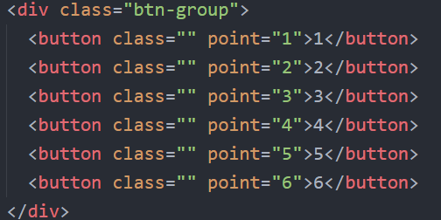
按钮标签组
Point属性标明点击该按钮，显示的骰子点数
为按钮组的父元素绑定点击事件，然后点击任何一个按钮就都可以触发事件函数

Slide 19
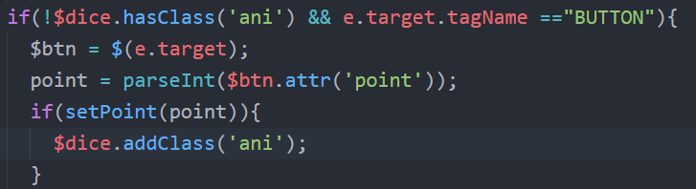
如果包含”Ani”类，说明骰子动画没有结束，无法进行下一次投掷
所有子元素的冒泡都会传递到父元素，我们需要判断下，是不是点击了按钮，而不是其他
后去按钮的point属性，转换成数值，以便确定投掷点数

Slide 20
7.更多思考
我们可以制作一个骰子，然后通过单一按钮，进行随机投掷，这样就变成了一个有趣的小游戏
本期内容就讲到这里，谢谢大家！
下期预告，星空效果！

